Slide 1

Trường tiểu học Thạch Bàn A
Môn : Thể dục
Lớp: 5
Giáo viên: Nguyễn Thanh Huệ

Slide 2

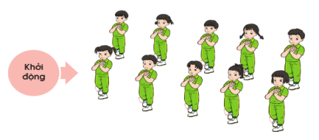
Tuần 6:Học động tác thăng bằng.
I, Khởi động:

Slide 3

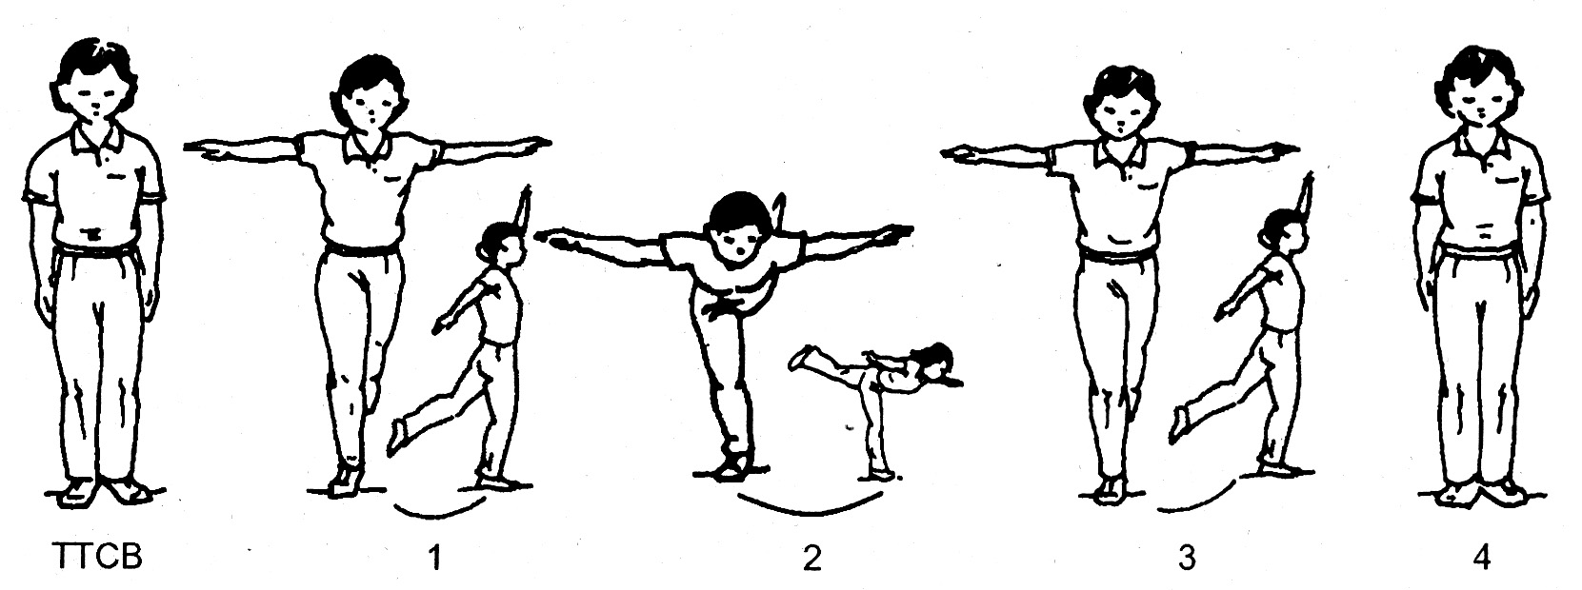
II, Học động tác thăng bằng
N1: Chân trái duỗi thẳng từ từ đưa ra sau,lên cao, đồng thời đưa 2 tay sang ngang, bàn tay sấp, căng ngực, mắt nhìn thẳng.
N2: thăng bằng sấp trên chân phải, 2 tay dang ngang, bàn tay sấp, căng ngực, mắt nhìn thẳng
N3: Về nhịp 1
N4: về tư thế chuẩn bị

Slide 4
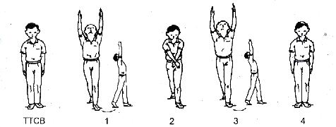
III, Ôn 5 động tác đã học
1,Động tác vươn thở

Slide 5

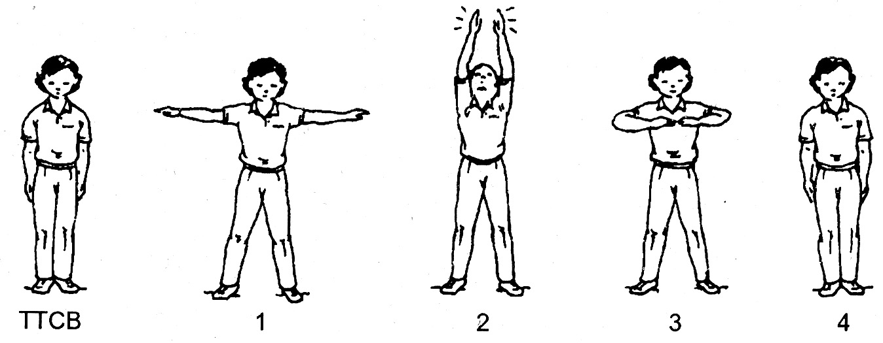
2, Ôn động tác tay

Slide 6
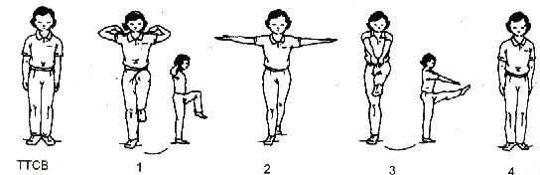
3,Ôn động tác chân

Slide 7
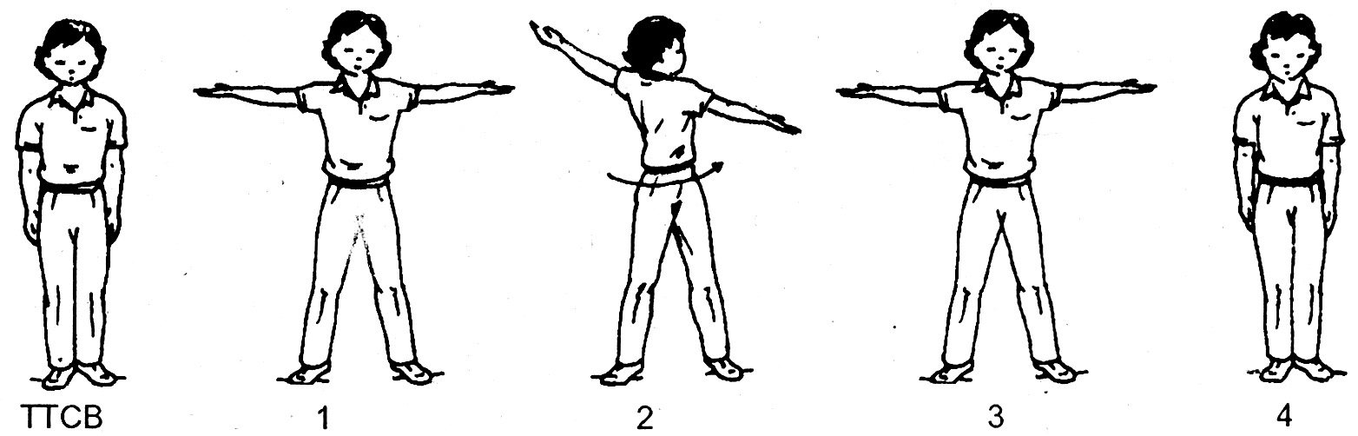
4, Ôn động tác vặn mình

Slide 8
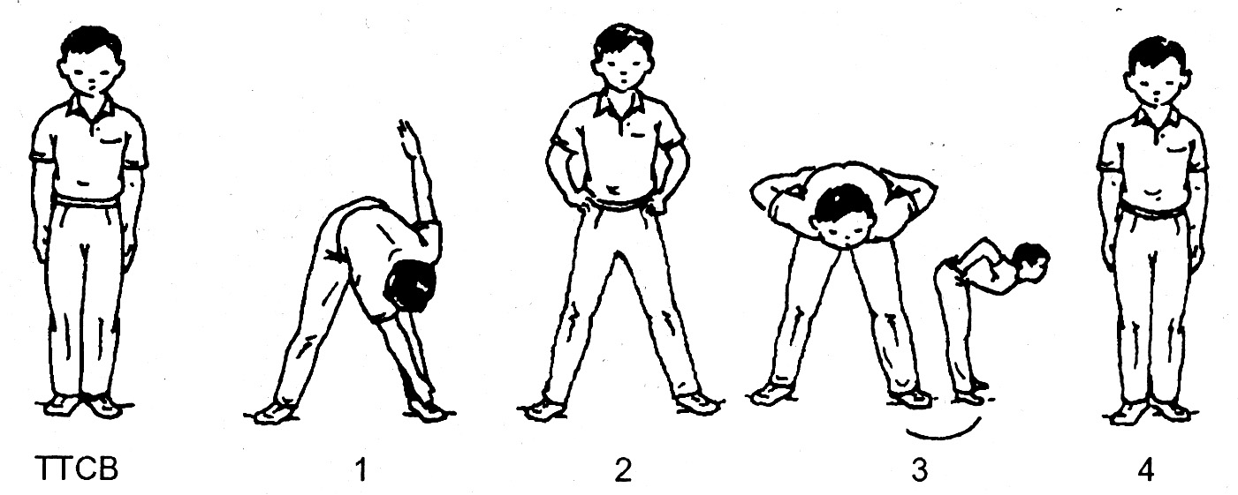
5, Ônđộng tác toàn thân

Slide 9

IV, Thả lỏng

Slide 10
Ôn 5 động tác đã học
Động tác vươn thở
Động tác tay
Động tác chân
Động tác vặn mình
Động tác toàn thân

